Slide 1
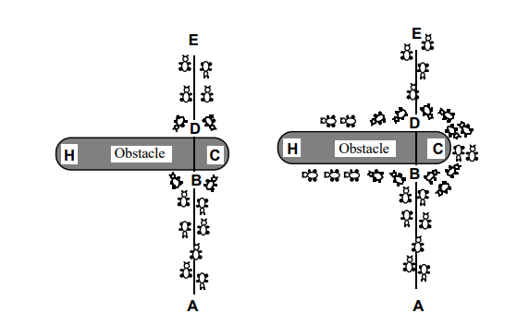
蟻群演算法
在螞蟻從A抵達E的行徑過程中，遇到一個障礙物，螞蟻會先分開兩頭探訪，在C側路徑有較短的距離，因此會聚集越多的費洛蒙，螞蟻會逐漸傾向從C側經過

Slide 2
蟻群演算法
一隻螞蟻走完所有城市代表一個解
隨機選擇起始城市
計算合適度
挑選下一座城市
更新候選城市清單 (移除這次被選中的城市)
每隻螞蟻都走完後 更新路徑上殘留費洛蒙與最佳解

Slide 3
蟻群演算法
隨機選擇起始城市
選中A
候選清單剩 B C D E H

Slide 4
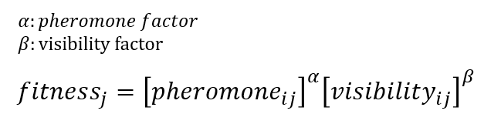
蟻群演算法
2. 計算合適度

Slide 5
蟻群演算法
3. 挑選下一座城市
將計算出來的Fitness換算成百分比
運用輪盤法選出下一座城市
4. 更新候選城市清單

Slide 6
蟻群演算法
更新路徑上殘留費洛蒙與最佳解
Pheromone = pheromone * (1-p)
將這次迴圈每隻螞蟻走的路徑都加上新的費洛蒙

Slide 7
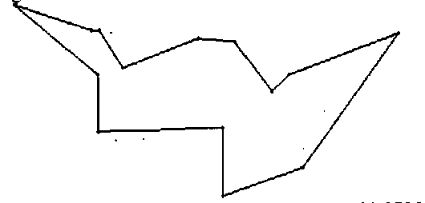
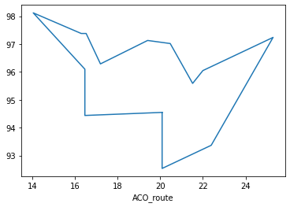
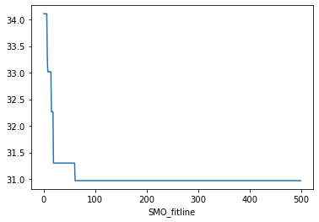
蟻群演算法
 | 平均值 | 最小值 | 花費時間(秒)
Ant Colony Optimization | 31.09 | 30.97 | 108
PSO | 31.74 | 30.97 | 20
GA | 30.99 | 30.97 | 29
SMO | 31.00 | 30.97 | 262
距離=30.97

Slide 8
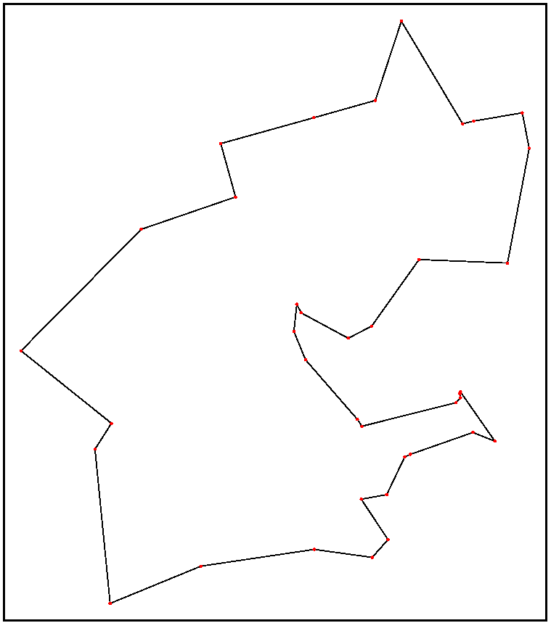
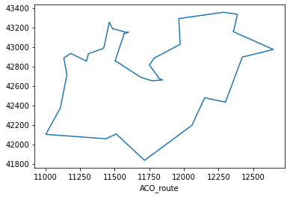

蟻群演算法
 | 平均值 | 最小值 | 花費時間(秒)
Ant Colony Optimization | 6664.61 | 6663.21 | 626
PSO | 14550.64 | 13616.14 | 48
GA | 9552.06 | 8130.98 | 56
SMO | 8678.35 | 7638.99 | 890
距離=6656

Slide 9
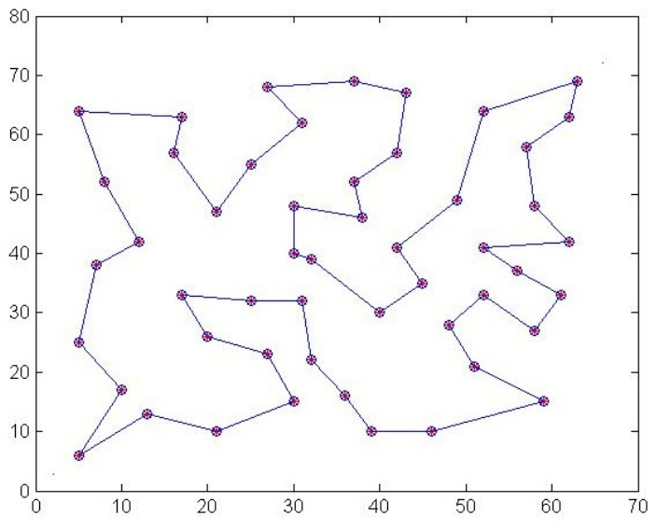
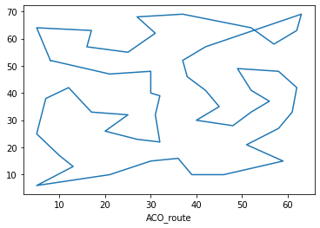
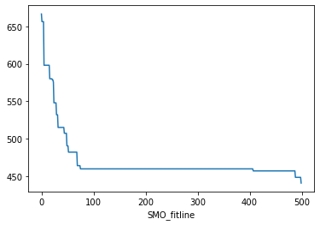
蟻群演算法
 | 平均值 | 最小值 | 花費時間(秒)
Ant Colony Optimization | 452.52 | 440.60 | 1105
PSO | 966.03 | 952.64 | 64
GA | 674.46 | 585.702 | 74
SMO | 567.47 | 498.67 | 1517
距離=429.9833

